Slide 1




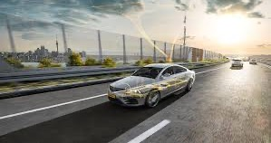
场景服务 – 什么是场景
场景是一切产品落地的原点、起步点，具备持续引发迭代的根本驱动作用。
场景既能驱动概念的形成，还驱动硬件、软件、服务三个领域的探索、收敛、深化和聚焦，最终形成产品定义的输出物，满足用户个人化、情感化需求。
人
家
场景
车
网络空间

Slide 2

场景服务 –场景要素
什么人？
车主
驾驶员
乘客
…
场景
Who
When
Where
Why
What
Environment
什么时间？
早上
傍晚
上班前
…
做什么事情？
停车休息
听音乐
推荐路线
智能空调
…
什么地点？
在家附近
在公司附近
高速公路上
…
所处环境？
发现道路拥堵
下雨
超速
…
什么目的？
旅行
上班
下班
…

Slide 3
场景服务 – 场景矩阵化
场景要素
Who | When | Where | Why | Environment | What
车主 | 早上 | 城市道路 | 上班 | 收到消息 | 停车休息
驾驶员 | 中午 | 高速路 | 下班 | 下雨 | 听音乐
副驾驶乘客 | 晚上 | 充电站 | 旅行 | 前方道路拥堵 | 推荐路线
家人 | 上车的时候 | 在家附近 | 超市购物 | 超速 | 放松按摩
同事 | 下车的时候 | 在公司附近 | 接人 | 驾驶员疲劳 | 打开车窗
朋友 | 行驶时 | 在不熟悉的地方 | 回家 | 发现车内遗留物 | 开启辅助驾驶
… | … | … | … | … | …
场景能力

Slide 4








场景服务 – 场景能力扩展
扩展1: 交互
扩展4: 云端互联
GUI
Voice UI
Gesture
…
云服务
智能家居
扩展2: 手机互联
service
service
App
App
SOA 服务平台
场景能力
BCM Services
Cockpit Services
…
扩展3: AI智能化
感知智能 - 感知行驶到不熟悉的地方？感知司机疲劳？
动作智能 - 智能空调调整、智能车窗调整等
Notes:
SOA 服务的特点是打通所有可访问总线上的服务，不用关心服务在哪里，可以随时随地的迁移。边缘运算也可以连上。

Slide 5







场景服务-语音交互
场景引擎服务中台
3rd CP/SP
VPA虚拟形象
·VUI表示
·形象动作切换
SOA服务对接
·平台数据同步
·语音动作执行
数据交互
·语音数据发送
·识别结果处理
场景信息同步
自然语言处理-NLP
·自然语言理解-NLU
·自然语言生成-NLG
语音交互
自然语言理解-NLU
·动态识别各场景
·结合不同场景内容及上下文正确理解用户发话意图
VPA虚拟形象
SOA服务对接
数据交互
自然语言生成-NLG
·针对不同场景，在场景关联的不同状态下，结合当前车内外环境，发话人特性&状态，生成可理解的场景提示语。
SOA 服务平台
场景引擎服务
...
服务1
服务2
服务n

Slide 6
3rd Content
Provider
场景服务-语音交互-整体框架
语音服务
Weather/Stock/Train/...
Dialogue Manager
Scenario Manager
CP Agent
场景引擎服务中台
ASR-Cloud
NLU-Cloud
Account
NLG
场景信息同步
语音交互
场景引擎服务
1 场景管理
（场景定义和场景编排）
2 能力管理
3 服务列表
4 安全策略
5 竞合策略
VPA & HMI
语音服务
1 语音识别&语义理解
2 会话模型管理和同步
3 场景信息同步&场景语
音服务的信息生成
4 CP/SP对接
5 个性化
对话管理
SOA平台对接
场景管理
语音引擎对接层
车云结果竞合
ECNR
ASR
Local
NLU
Local
WuW
TTS
SOA 服务平台
场景引擎服务
（SOA 服务）
声纹识别服务
（SOA 服务）
账号服务
（SOA 服务）
...
DMS
（SOA 服务）
情绪识别
（SOA 服务）
OMS
（SOA 服务）
Face ID
（SOA 服务）
定位服务
（SOA 服务）

Slide 7
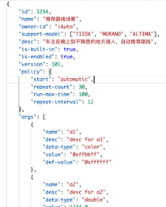
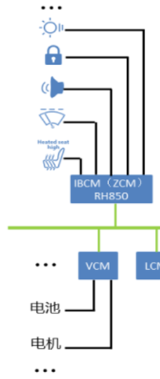


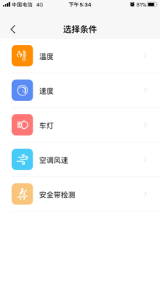
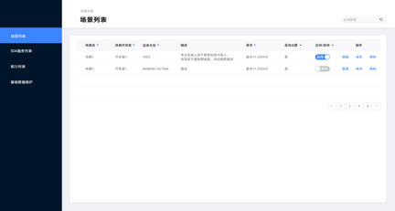
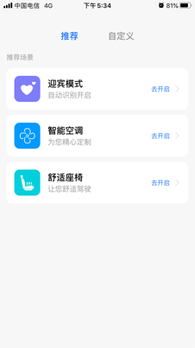
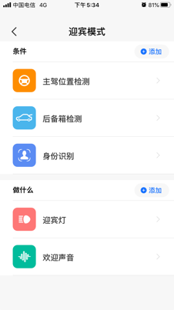

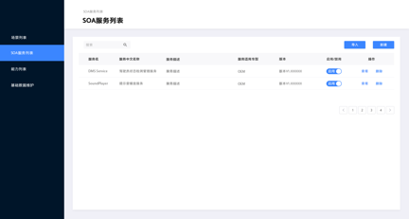

场景服务-语音交互-云端扩展
语音引擎服务中台
· 语音识别&语义理解
· 自然语言生成
· 会话模型管理
· 场景服务管理
车端
VPA（示例）
场景引擎服务中台
· 场景管理
· 能力管理
· 服务列表
· 安全策略
· 竞合策略
· 数据分析
场景下发
前方有拥堵路段，为你推荐了避让线路，可节约20分钟，需要切换吗？
场景策略下发（安全、竞合）
场景运行状态报告（数据收集）
场景引擎APP（示例）
Web场景管理网站
· 场景编排
· 能力编排
· 安全管理
· 竞合管理
Android手机端APP
· 自定义场景编排
· 场景开关
场景引擎服务
能力编排
场景编排
安全/竟合管理
个性化场景编排
个性化场景激活
场景开发者
车主

Slide 8



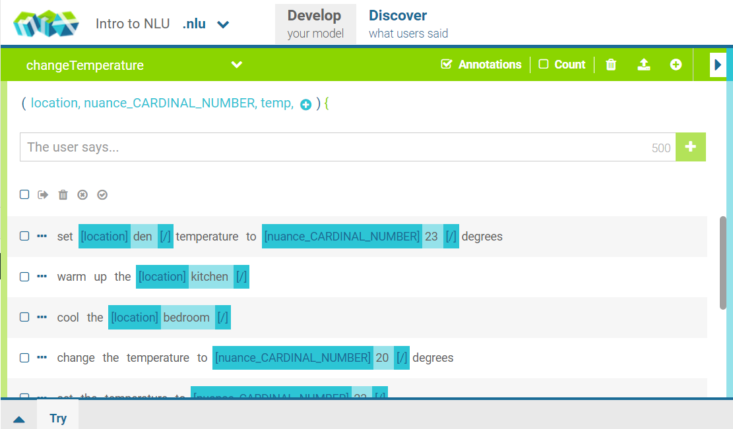
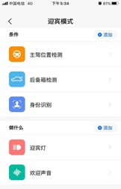
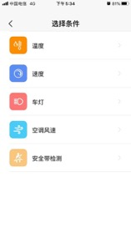

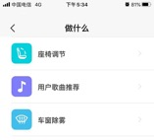
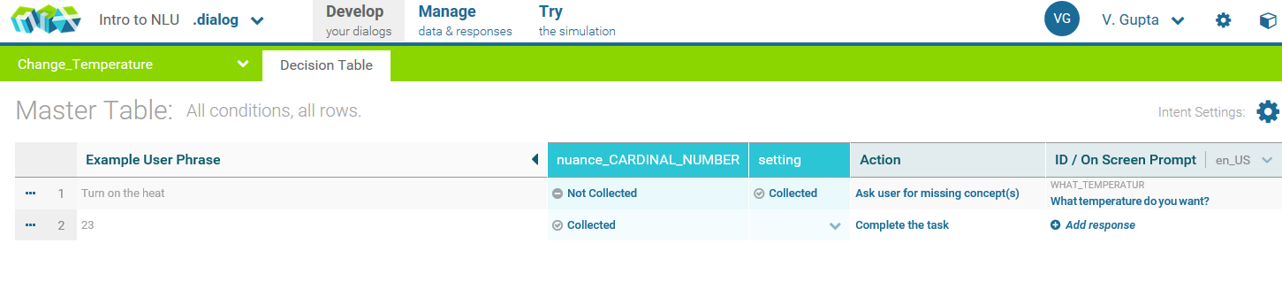
场景服务-语音交互-场景开发和发布
场景开发和发布流程
・开发者通过开发者平台开发基于 SOA 服务的场景
・车主通过 AppStore 下载使用，提供更好的服务体验
・车主通过车机/手机个性化场景
・通过场景仓库提供个性化场景的同步
NLU 开发能力
・基于统计模型的自然语言理解能力，支持泛化表达
・可视化语料标记工具
・支持在网页工具中直接训练和测试NLU模型
・收集用户输入，持续迭代优化模型
Dialog开发能力
・基于决策表的对话开发，支持复杂的多轮对话
・支持自然语言表达（NLG）及TTS标签
・支持外部数据源（DRSS接口格式）
・支持在网页工具中直接创建和测试对话
场景云服务
开发者平台
面向车载的App Store
场景服务
场景库
能力开发
场景开发
场景下发
个性化场景
场景同步
NLU开发界面
Dialog开发界面
开发者
车主
车主
开发者平台 Web 界面
车端场景界面
手机端场景界面

Slide 9
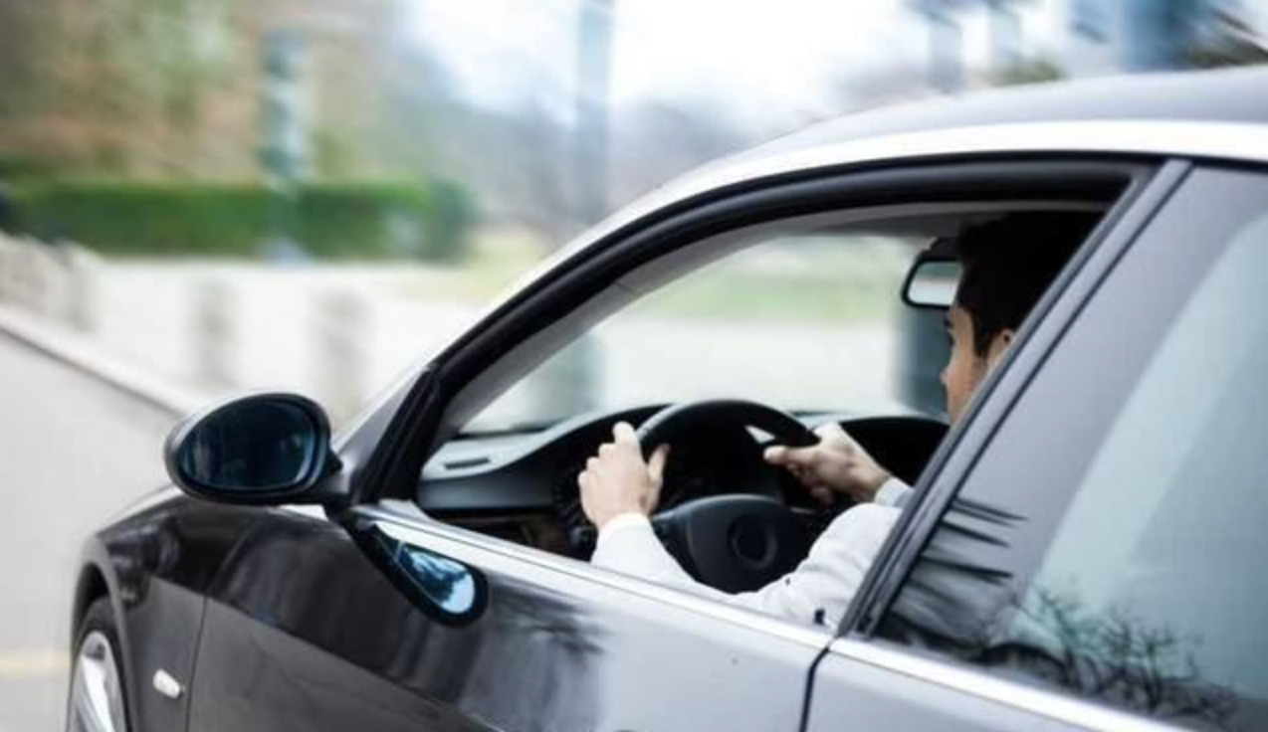
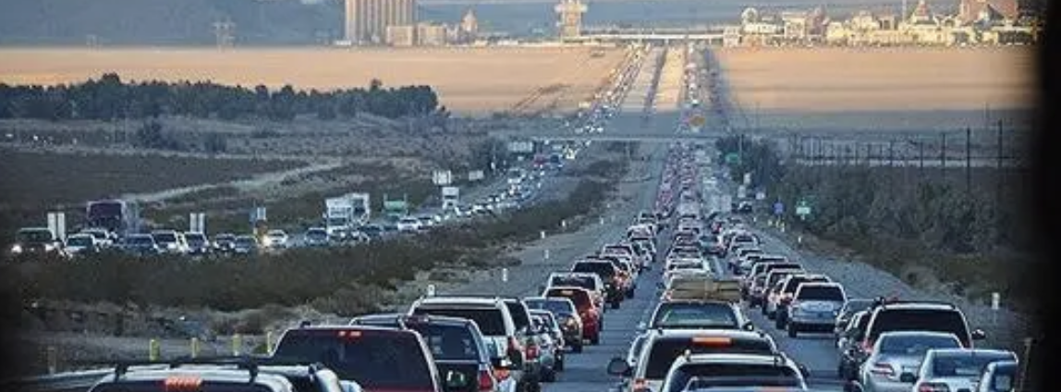
场景服务-语音交互例
车主打开车门
Who
When
Where
Why
Environment
What
车主（张三）
8:00 AM
Home
Go Company
Weather：Sunny
Welcome
场景引擎服务
感知迎宾场景
早！
又是美好的一天
出发咯，天气晴朗，来首愉悦的歌曲吧
Who
When
Where
Why
Environment
What
车主（张三）
8:30 AM
High Way
Go Company
道路拥堵
切换道路
语音服务
唤起场景会话-迎宾
好的
感知道路拥堵
1 常用驾驶路线引导车主往公司方向行驶
2 结合当前环境和车主情报切换VPA形象，并反馈给车主合适的欢迎语
3 切入场景相符的语音交互会话，引导用户打开合适该用户的车辆服务
前方有拥堵路段，为你推荐了避让线路，可节约20分钟，需要切换吗？
唤起场景会话-拥堵
好的
4 为用户切换了避让拥堵的线路

